Slide 1
Būvniecības darbinieku kvalifikācijas celšana koka būvniecības metodēs energoefektīvām ēkām
Upwood Projekts
4. Semestra apskats un progress
Aprīlis 2021 - Septembris 2021

Slide 2
PROJEKTA MĒRĶIS
GALVENĀS MĒRĶA GRUPAS
UPWOOD veido stratēģisko partnerību, lai uzlabotu darba vidē balstīto PIA, izstrādājot un padarot par pieejamiem izglītības resursus, lai atbildētu uz pašreizējo un nākotnes pieprasījumu pēc profesionālām prasmēm energoefektīvas un inovatīvas kokapstrādes praksēs būvniecībā.
Projekta īstenošanas periods: 2019. gada oktobris – 2022. gada marts
Ilgums: 30 mēneši

Slide 3
GALVENIE REZULTĀTI
O1 UPWOOD darba vidē balstīto mācību rezultāti
O3 Tiešsaistes apmācības scenāriji
Tiešsaistes apmācības scenāriju par kokapstrādi būvniecībā izstrāde, testēšana un piegāde, veicinot inovatīvas un elastīgas prakses ieviešanu PIA jomā.
Pašreizējo un nākotnes vajadzību pēc prasmēm un zināšanām analīze, kas noved līdz mācību rezultātu izstrādei.
O2 UPWOOD mācību vienības un
Atvērtie izglītības resursi
O4 Vides komponentu integrācijas ietvars DVB mācību programmās un sertifikācijas shēmās
Pedagoģisko materiālu izstrāde par inovatīvām, energoefektīvām kokapstrādes tehnoloģijām, metodēm un praktiskiem pielietojumiem, kas tiks piedāvāti kā Atvērti Izglītības Resursi.
Galveno politikas veidotāju un ieinteresēto pušu iesaistīšana UPWOOD mācību rezultātu atzīšanā.

Slide 4
PARTNERI
Holzcluster Steiermark
Vadošais klasteris Grācā, kas izstrādā un īsteno projektus koksnes vērtību ķēdēs, īpašu uzmanību pievēršot celtniecībai ar kokmateriāliem.
EXELIA
Radošu mācību risinājumu uzņēmums Atēnās, Grieķijā, kas specializējas profesionālajā apmācībā ar inovatīvām metodēm.
LVT
Valsts tehniskās izglītības skola Latvijā, kas nodrošina profesionālās izglītības programmas, tai skaitā būvniecībā un kokapstrādē.
Universitat Politècnica de València
Valsts akadēmiska institūcija, kas nodarbojas ar pētniecību un mācīšanu būvniecības tehnoloģiju jomā.
Woodpolis
Ekspertu organizācija, kas nodrošina apmācības un produktu izstrādes pakalpojumus koka būvniecībai, atrodas Somijā.

Slide 5
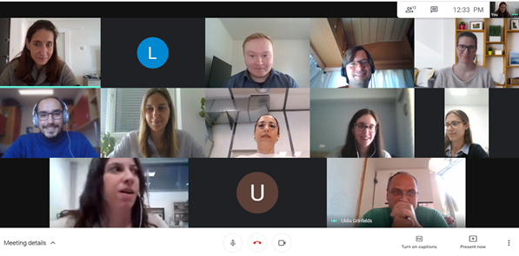
4. PROJEKTA TIKŠANĀS
Datums: 2021. gada 5. maijs (sākotnēji plānots rīkot Atēnās, Grieķijā)
Šī tikšanās un šis semestris galvenokārt bija vērsts uz intelektuālo darbību O3, kas ir par UPWOOD apmācības scenāriju izstrādi. Šie scenāriji simulēs reālās dzīves situācijas būvniecībā, renovācijā vai nojaukšanā, lai palīdzētu izglītojamajiem izprast jaunas koka būvniecības metodes dinamiskākā formātā. Lai izpildītu šo uzdevumu, semestra laikā ir notikušas vēl vairākas sanāksmes.
UPWOOD 4. projekta sanāksme (virtuālā)
2021. gada 5. maijs
Tika apspriestas gaidāmās aktivitātes, piemēram, nākamās informācijas dienas, kas notiks nākamajā semestrī Spānijā, Austrijā un Somijā, kā arī intelektuālā rezultāta O4 aktivitātes saistībā ar paziņojumu par atbalstu.

Slide 6
AKTIVITĀTES PROGRESS
O3-T2 Apmācības scenāriju izstrāde
Šajā semestrī tika izstrādāti 4 praktiski scenāriji, pamatojoties uz kuriem tiek izstrādāta mācību spēle.
Tēmas ir aprakstītas zemāk:
1. apmācības scenārijs par koka kā būvmateriāla īpašībām, tā pielietojumu un ierobežojumiem
2. apmācības scenārijs par piemērotu koka materiālu un piederumu izvēli fasādes atjaunošanai
Zemes īpašniece plāno būvēt māju no koka, tāpēc viņa vēršas pie celtnieka. Lai arī celtniekam ir pieredze būvniecībā, tomērne viņam, ne zemes īpašniecei nav pieredzes ar koku kā būvmateriālu. Kopā viņi dodas pie dažādiem ekspertiem, lai uzzinātu par koka īpašībām un ierobežojumiem.
Aki pieder guļbūve, kas celta 90. gados. Fasāde ir jāatjauno, jo tās ārējie paneļi un virsmas krāsa laika gaitā ir nolietojušies. Aki ir pieredze kokapstrādē, tāpēc viņš nolēma iegādāties materiālus vietējā kokmateriālu veikalā un atjaunot fasādi pats.
Vai jūs kā celtnieks varēsiet zemes īpašniekam pierādīt, ka jums ir labas zināšanas par koka celtniecību?
Vai Aki būs atbilstošas zināšanas, lai izvēlētos pareizos materiālus un veiktu atjaunošanu?

Slide 7
AKTIVITĀTES PROGRESS
O3-T2 Apmācības scenāriju izstrāde
Šajā semestrī tika izstrādāti 4 praktiski scenāriji, pamatojoties uz kuriem tiek izstrādāta mācību spēle.
Tēmas ir aprakstītas zemāk:
3. apmācības scenārijs par ugunsdrošību un darba drošību koka ēkās
4. apmācības scenārijs par koka ēku funkcionalitāti un efektivitāti
Ir vecs dzīvoklis, kuram nepieciešams remonts. Īpašnieks Marks zina par slikto izolāciju un vēlas salabot visus siltuma tiltus, ko īpašumā var uzlabot. Arī instalācijas ir jāatjaunina. Darbu vadītāja Viktorija palīdzēs izvēlēties labākos pieejamos variantus.
Stīvs ir celtnieks, kurš nesen tika nosūtīts uz jaunu projektu būvlaukumā, kur viņš pašlaik atrodas. Stīvs strādā komandā kopā ar citiem celtniecības darbiniekiem. Darba vadītājam Timam ir svarīgi, lai viņa kolēģi uz vietas gūtu ieskatu svarīgos uzdevumos, lai viņi iemācītos strādāt patstāvīgi un uzvesties atbildīgi.
Vai jūs varēsiet palīdzēt Stīvam attaisnot darba vadītāja Tima cerības?
Vai Viktorija varēs palīdzēt Markam izvēlēties labākos atjaunošanas variantus?

Slide 8
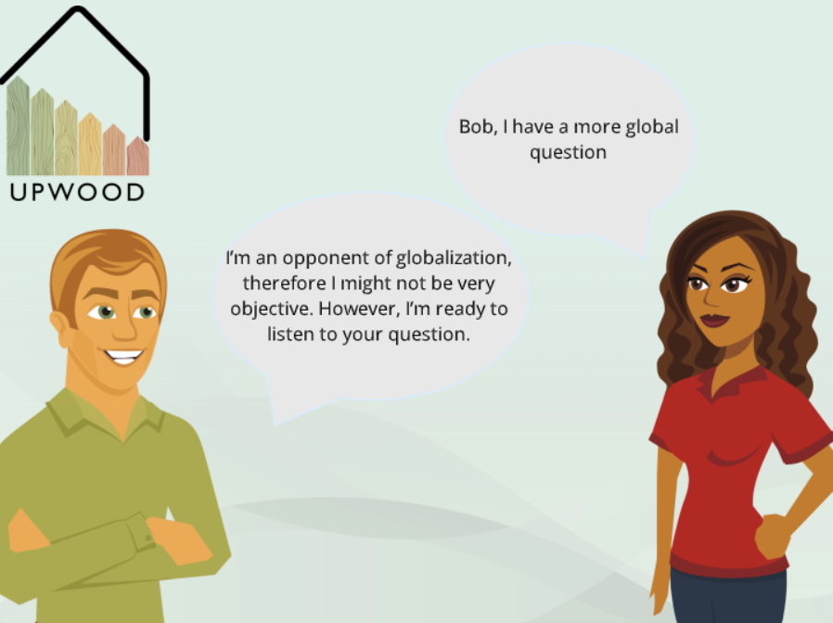
AKTIVITĀTES PROGRESS
O3-T3 UPWOOD tiešsaistes rīka izvēle un ieviešana
Mācību spēle, kas sastāv no 4 atsevišķiem zarošanās scenārijiem, tiks izstrādāta tās tiešsaistes formā, izmantojot programmatūru Articulate Storyline 2.
Zarošanās scenāriju galvenā priekšrocība salīdzinājumā ar lineārajiem stāstījumiem ir tā, ka praktikanti var izmēģināt dažādas iespējas un mācīties gan no veiksmīgām, gan neveiksmīgām izvēlēm. Viņi piedzīvos stāstu, kas imitēs reālo dzīvi, iegremdējot viņus reālistiskā kontekstā, kur viņi var liecināt par savu tūlītējo ietekmi drošajā vidē bez sekām.
Šis rīks ļauj spēļu vidē izveidot interaktīvus stāstus dialoga simulāciju veidā, kur lietotājs uzņemas stāsta varoņa lomu.
Šī spēle tiek saprasta kā uz mērķiem balstīta struktūra.
Stažieri spēles beigās saņems novērtējumu, lai noteiktu, vai izglītojamais ir ieguvis pietiekamas zināšanas par katru kokapstrādes prasmi, lai sekmīgi pabeigtu scenāriju.
Pasniedzēji arī varēs sniegt papildu atgriezenisko saiti uz vietas un konsultēt izglītojamos viņu tālākai pilnveidei.
Articulate Storyline 2 platformas attēlošanas piemērs

Slide 9
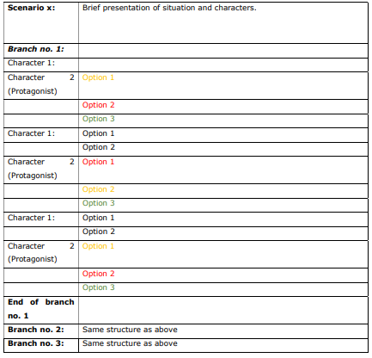
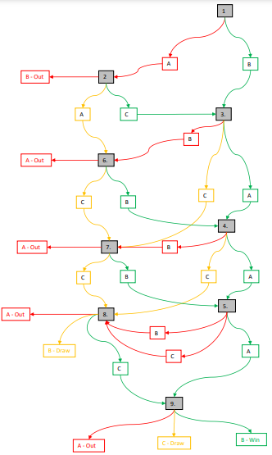
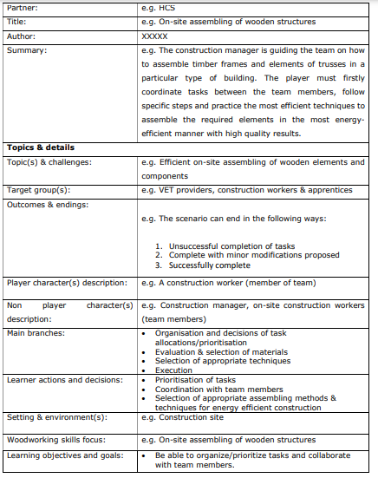
AKTIVITĀTES PROGRESS
O3-T3 UPWOOD tiešsaistes rīka izvēle un ieviešana
Tika veikti šādi soļi, lai izstrādātu tiešsaistes rīku.
Zarošanās scenāriju izstrāde, lai definētu spēles sižetu un noteiktu gala rezultātu, pamatojoties uz lietotāja lēmumiem.
Satura pārskata veidne,
lai definētu katra scenārija pamatīpašības.
O3-T2 Apmācības scenāriju izstrāde, pamatojoties uz mācību vienībām
Būs pieejams šādās valodās:

Slide 10
NĀKAMIE SOĻI
Citas darbības, kuras plānots veikt tuvāko mēnešu laikā:
O3: Tiešsaistes apmācības scenāriji
O4: Vides komponentu integrācijas ietvars DVB mācību programmās un sertifikācijas shēmās
O3-T4 Mentoru ceļvedis
O4-T1 Paziņojums par atbalstu UPWOOD mācību rezultātu atzīšanai
Mērķis: vadīt būvniecības darba vietu mentorus, kā izmantot UPWOOD apmācības scenārijus būvniecības DVB.
Sniegt vadlīnijas praktisku scenāriju sagatavošanai dažādām vajadzībām un apmācības prioritātēm.
Lai iegūtu UPWOOD ieinteresēto personu savstarpēju mācību rezultātu atzīšanu, veicinot arī darbaspēka mobilitāti un profesionālo kvalifikāciju pārredzamību.
Aktivitāte O4
Asociācijas un sociālie partneri
PIA sniedzēji
Būvniecības nozares Darba devēji
Politikas veidotāji

Slide 11
Sazinies ar mums: Aleksandra Neftina PIKC «Liepājas Vasts tehnikums» aleksandra.neftina@lvt.lv +371 25977076
Projekta koordinators:
DI Robert Pirker
Holzcluster Steiermark GmbH
T +43 (0) 316 - 58 78 50 - 215
Seko mums:
www.upwoodproject.eu
Pirker@holzcluster-steiermark.at
Eiropas Komisijas atbalsts šīs publikācijas sagatavošanai nav uzskatāms par satura apstiprinājumu, kas atspoguļo tikai autoru viedokļus, un Komisija nevar būt atbildīga par tajā ietvertās informācijas jebkādu izmantošanu.

